Slide 1



דיון בוועדת הרפורמות של הכנסת
27.6.2017
ירושלים כמודל מוצלח להתחדשות עירונית

Slide 2
פעולות העירייה להאצת התחדשות עירונית
העירייה הראשונה שהקימה מינהלת להתחדשות עירונית
מתן פטור מהיטלי השבחה לפרויקטים שימומשו בתוך 7 שנים
אישור תב"ע עירונית להסדרת הזכויות בתמ"א 38
מענק ממשלתי מיוחד לעידוד התחדשות במתחמים מיוחדים
צוות היגוי משותף- עירייה - ועדה מחוזית- משרד בינוי ושיכון

Slide 3
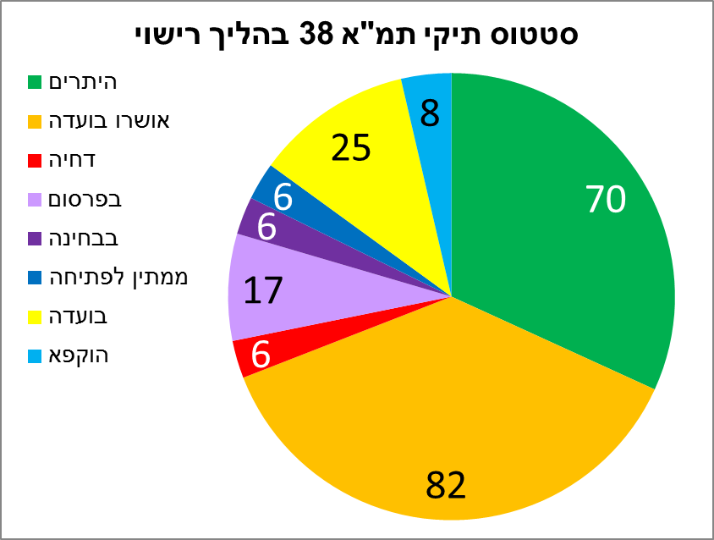
תוצאות: תמ"א 38
203 פרויקטים בהליכי רישוי עם תוספת של 2,044 יח"ד

Slide 4
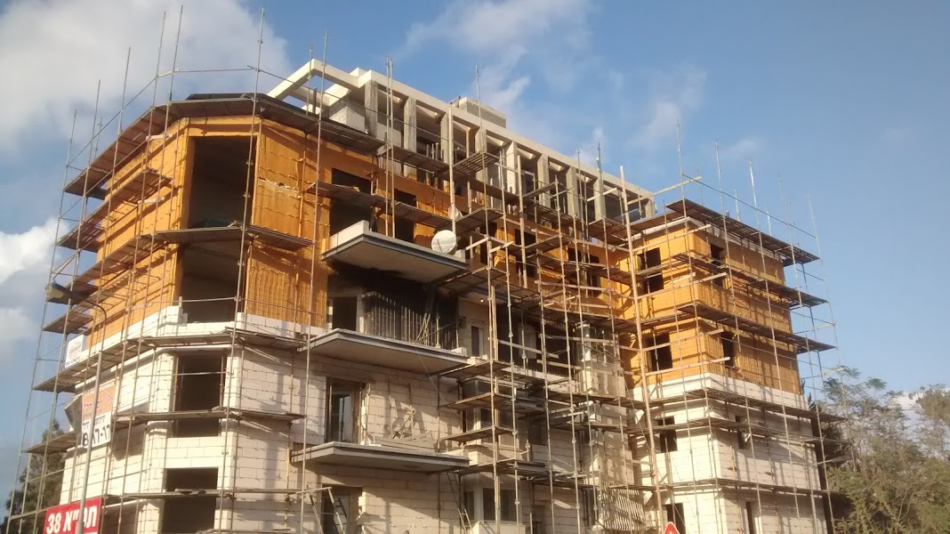
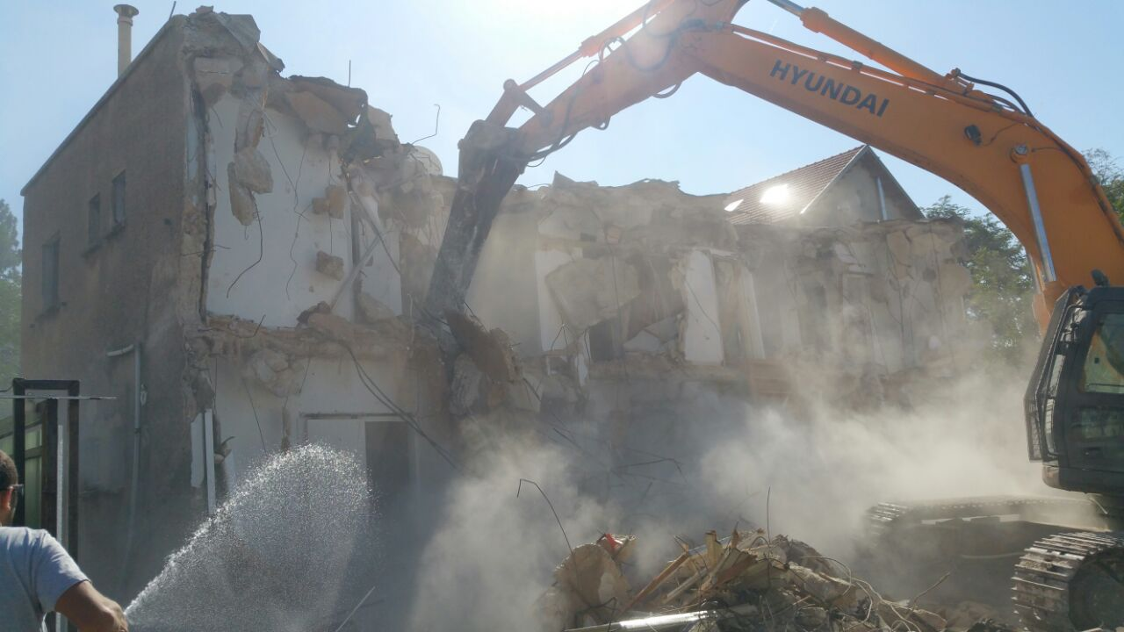
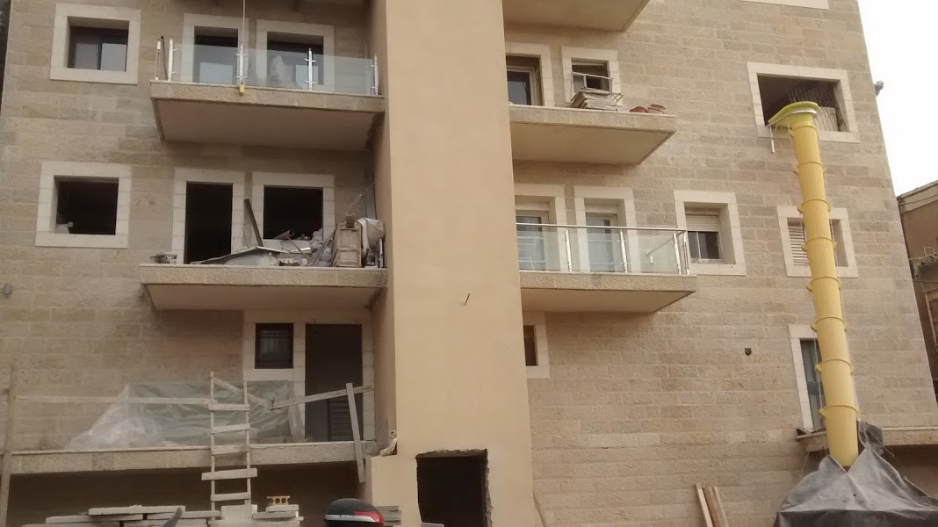
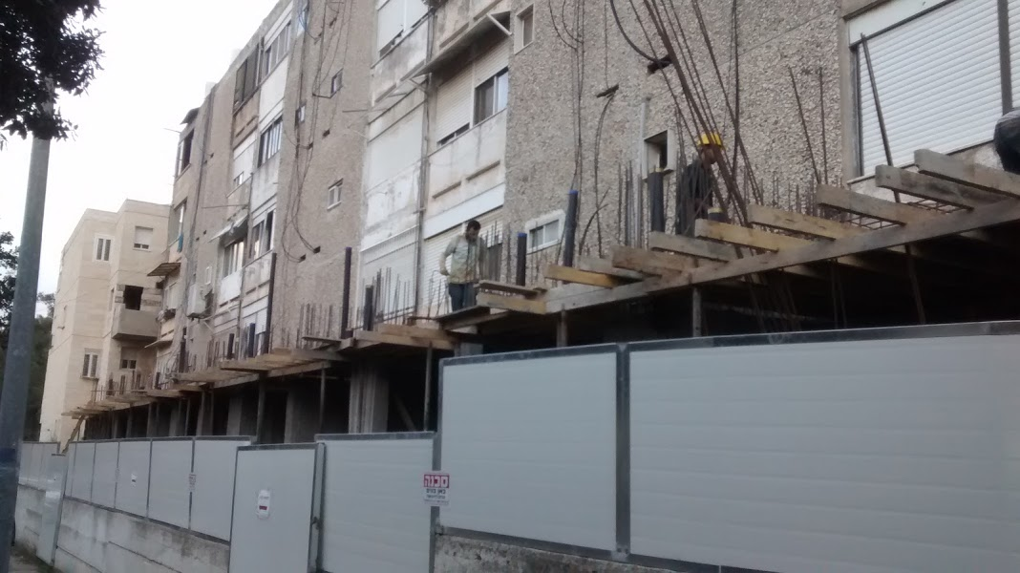
שד' הרצל 131 (תמ"א 2/38)
כספי 1
שמעוני 42
גד 13

Slide 5
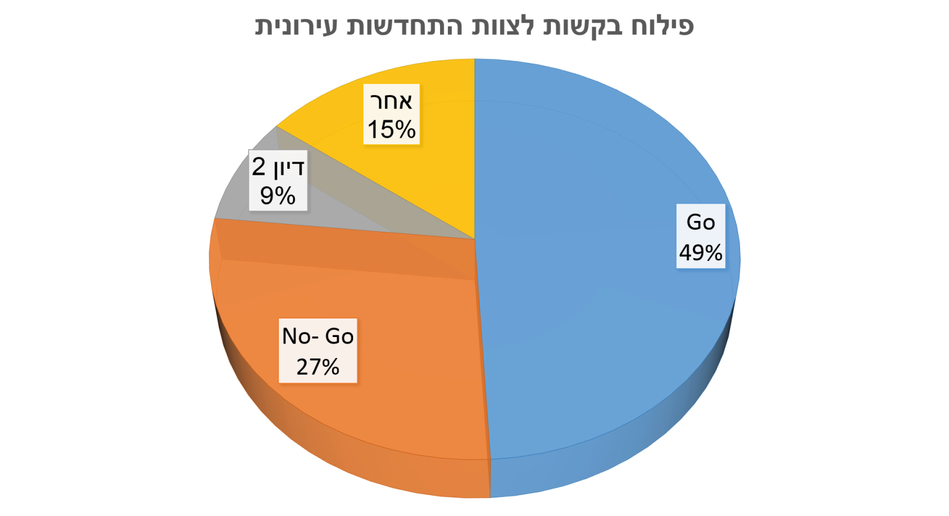
תוצאות: פינוי בינוי

Slide 6
סה"כ צפויה תוספת של 4,217 יח"ד בחומש הראשון

Slide 7
תקצוב ופעילות מינהלת התחדשות עירונית
פרויקטים ויח"ד ביוזמת המינהלת

Slide 8
אתגר הקרקעות המשלימות – תכניות לדוגמא
שכונה | שם התכנית | יח"ד קיימות | יח"ד מוצעות | קיבולת במתחם עצמו | צורך בקרקע משלימה
קטמונים | קטמונים ח'-ט' | 1,700 | 4,950 | 3,800 | 1,150
יובלים-גנים | הנורית | 662 | 2,600 | 1,800 | 800
 | אולסוונגר | 320 | 1,280 | 700 | 580
 | שטרן | 365 | 1240 | 600 | 640
 | קולמביה 6-10 | 172 | 435 | 350 | 85
 | ברזיל | 187 | 680 | 450 | 230
שמואל הנביא | שמואל הנביא | 1,148 | 3,500 | 2,300 | 1,200
 |  | 4,554 | 14,685 | 10,000 | 4,685

Slide 9
תודה!

